Slide 1

哥林多前書
2/7/2021
12-13 章 「屬靈的恩賜」(一)

Slide 2
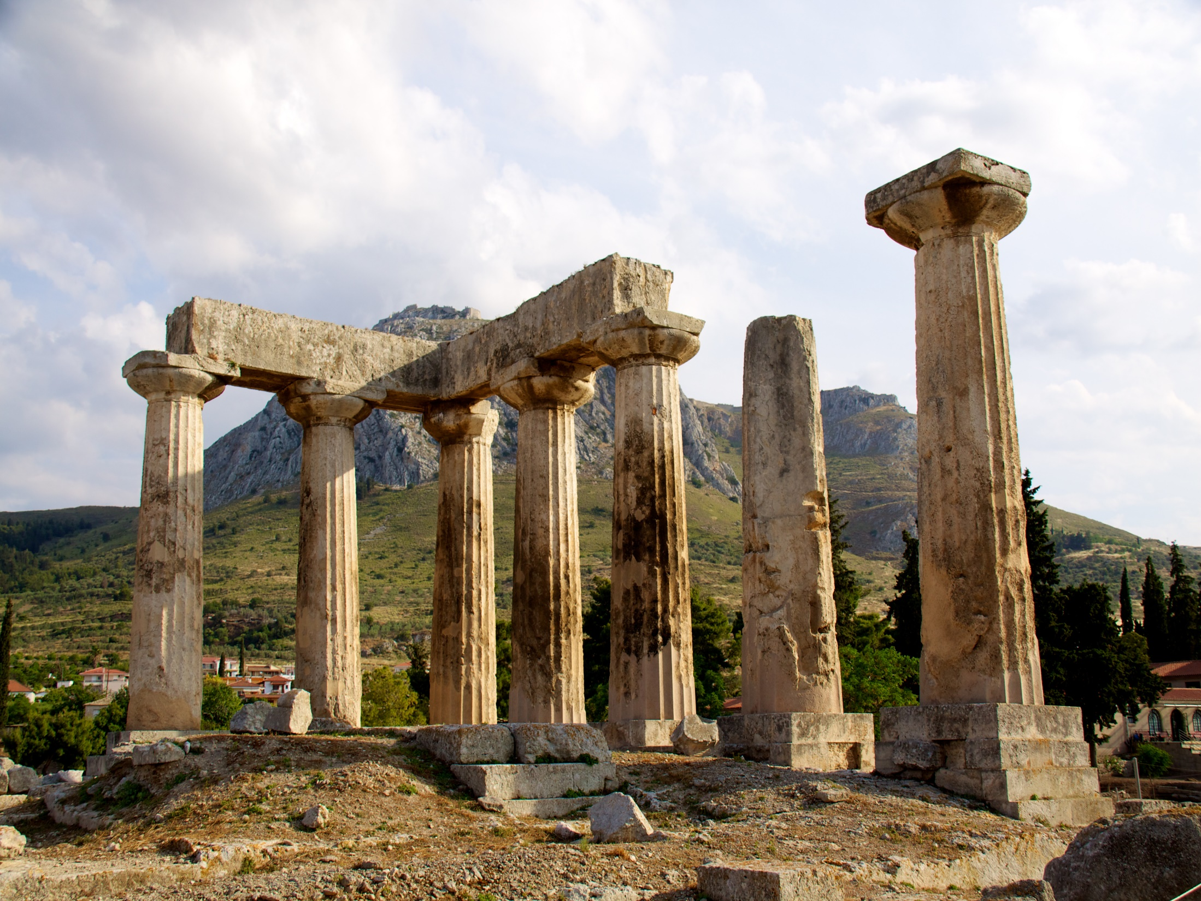
大綱
屬靈的恩賜: 聖靈所賜,為要建立教會 (12-14章 )
  恩賜的搭配與運用 (12章)
  事奉的動力: 愛 (13章)
  方言與先知講道 (14章)
結論: 聖靈運行在信徒心中,恩賜是明證,信徒屬靈程度的最大明證是愛

Slide 3
背景
論到屬靈的恩賜: 哥林多信徒认为「恩赐」就是「属灵的」的标志，特別是說方言是有聖靈同在和聖靈能力的最確實的凭據,因此高举恩赐，轻视属灵品德的操练，用属灵的外表来掩盖高举自己的实际 。因此，保罗希望他们能明白，「恩赐」并不代表「属灵的」生命，追求恩赐与追求属灵生命的长进是完全不同的两回事。
Notes:
先知學校教講方言 – 慕主先鋒

Slide 4
一. 屬靈的恩賜 (12章)
A. 事奉的基礎
1.聖靈感動
被神的靈感動的，沒有說「耶穌是可咒詛」的；若不是被聖靈感動的，也沒有能說「耶穌是主」的。
2.耶穌是主
親愛的弟兄啊，一切的靈，你們不可都信，總要試驗那些靈是出於神的不是，因為世上有許多假先知已經出來了。凡靈認耶穌基督是成了肉身來的，就是出於神的，從此你們可以認出神的靈來。凡靈不認耶穌，就不是出於神，這是那敵基督者的靈。 約一4:1-3
圣灵最重要的工作，就是感动人承认「耶稣是主」。因此，每一位真正承认「耶稣是主」的信徒，里面都有圣灵的内住，我们不可根据恩赐来断定别人有没有领受圣灵。

Slide 5
一. 屬靈的恩賜 (12章)
A. 事奉的基礎
1.聖靈感動
2.耶穌是主
3.中心思想：合一的建立
恩賜原有分別，聖靈卻是一位； 5 職事也有分別，主卻是一位； 6 功用也有分別，神卻是一位，在眾人裡面運行一切的事。 7 聖靈顯在各人身上，是叫人得益處。
    赐给人各种不同恩赐的，乃是圣父（6节）、圣子（5节）、圣灵（4节）三位一体的神，是同一位神「在众人里面运行一切的事」（6节），目的是为着成就同一位神的计划。因此，信徒绝不能以恩赐来分门别类、自高自大。

Slide 6
一. 屬靈的恩賜 (12章)
B.恩賜多樣化
    1.恩賜原有分別 - 事奉的才能
    Gifts – same spirit
    2.職事也有分別 - 事奉的機會
    Service – same Lord
    3.功用也有分別 - 事奉的功能
    Working (empower) – same God

Slide 7
恩賜與才幹
恩賜 (GIFT) | 才幹 (TALENT)
信徒特有 | 信徒和非信徒
信主之後神所賜 | 先天的才智，加上後天學習所得的技能
事奉神 | 與信仰無關
改變生命 | 改變生活
為要建立教會 | 普遍性
希臘文 charisma,與恩典同字根,恩賜是神所賜事奉的能力
“A God given ability to serve” - Charles C. Ryrie

Slide 8
一. 屬靈的恩賜 (12章)
C. 恩賜的類別

Slide 9
林前12
⁴ 恩賜原有分別，聖靈卻是一位； ⁵ 職事也有分別，主卻是一位； ⁶ 功用也有分別，神卻是一位，在眾人裡面運行一切的事。 ⁷ 聖靈顯在各人身上，是叫人得益處。 ⁸ 這人蒙聖靈賜他智慧的言語，那人也蒙這位聖靈賜他知識的言語， ⁹ 又有一人蒙這位聖靈賜他信心，還有一人蒙這位聖靈賜他醫病的恩賜， ¹⁰ 又叫一人能行異能，又叫一人能做先知，又叫一人能辨別諸靈，又叫一人能說方言，又叫一人能翻方言。 ¹¹ 這一切都是這位聖靈所運行，隨己意分給各人的。
²⁷ 你們就是基督的身子，並且各自做肢體。 ²⁸ 神在教會所設立的：第一是使徒，第二是先知，第三是教師，其次是行異能的，再次是得恩賜醫病的，幫助人的，治理事的，說方言的。 ²⁹ 豈都是使徒嗎？豈都是先知嗎？豈都是教師嗎？豈都是行異能的嗎？ ³⁰ 豈都是得恩賜醫病的嗎？豈都是說方言的嗎？豈都是翻方言的嗎？ ³¹ 你們要切切地求那更大的恩賜。我現今把最妙的道指示你們。

Slide 10
弗4
我為主被囚的勸你們：既然蒙召，行事為人就當與蒙召的恩相稱， ² 凡事謙虛、溫柔、忍耐，用愛心互相寬容， ³ 用和平彼此聯絡，竭力保守聖靈所賜合而為一的心。 ⁴ 身體只有一個，聖靈只有一個，正如你們蒙召同有一個指望； ⁵ 一主，一信，一洗， ⁶ 一神，就是眾人的父，超乎眾人之上，貫乎眾人之中，也住在眾人之內。 ⁷ 我們各人蒙恩，都是照基督所量給各人的恩賜。 ⁸ 所以經上說：「他升上高天的時候，擄掠了仇敵，將各樣的恩賜賞給人。」 ⁹ （既說升上，豈不是先降在地下嗎？ ¹⁰ 那降下的，就是遠升諸天之上要充滿萬有的。）¹¹ 他所賜的有使徒，有先知，有傳福音的，有牧師和教師， ¹² 為要成全聖徒，各盡其職，建立基督的身體， ¹³ 直等到我們眾人在真道上同歸於一，認識神的兒子，得以長大成人，滿有基督長成的身量， ¹⁴ 使我們不再做小孩子，中了人的詭計和欺騙的法術，被一切異教之風搖動飄來飄去，就隨從各樣的異端， ¹⁵ 唯用愛心說誠實話，凡事長進，連於元首基督。 ¹⁶ 全身都靠他聯絡得合式，百節各按各職，照著各體的功用彼此相助，便叫身體漸漸增長，在愛中建立自己。

Slide 11
羅12
12 所以弟兄們，我以神的慈悲勸你們，將身體獻上，當做活祭，是聖潔的，是神所喜悅的，你們如此侍奉乃是理所當然的。 ² 不要效法這個世界，只要心意更新而變化，叫你們察驗何為神的善良、純全、可喜悅的旨意。
³ 我憑著所賜我的恩對你們各人說：不要看自己過於所當看的，要照著神所分給各人信心的大小，看得合乎中道。 ⁴ 正如我們一個身子上有好些肢體，肢體也不都是一樣的用處； ⁵ 我們這許多人在基督裡成為一身，互相聯絡做肢體，也是如此。 ⁶ 按我們所得的恩賜，各有不同。或說預言，就當照著信心的程度說預言； ⁷ 或做執事，就當專一執事；或做教導的，就當專一教導； ⁸ 或做勸化的，就當專一勸化；施捨的，就當誠實；治理的，就當殷勤；憐憫人的，就當甘心。

Slide 12
彼前4
⁷ 萬物的結局近了，所以你們要謹慎自守，警醒禱告。 ⁸ 最要緊的是彼此切實相愛，因為愛能遮掩許多的罪。 ⁹ 你們要互相款待，不發怨言。 ¹⁰ 各人要照所得的恩賜彼此服侍，做神百般恩賜的好管家。 ¹¹ 若有講道的，要按著神的聖言講；若有服侍人的，要按著神所賜的力量服侍，叫神在凡事上因耶穌基督得榮耀 - 原來榮耀、權能都是他的，直到永永遠遠！阿們。

Slide 13
一. 屬靈的恩賜 (12章)
C. 恩賜的類別
    1. 智慧的言語
    2. 知識的言語
    3. 信心
    4. 醫病
    5. 行異能
    6. 作先知
    7. 辨別諸靈
    8. 說方言
    9. 翻方言

Slide 14
恩賜的類別
God empowers them all in everyone
事奉的才能 (Gifts) |  | 事奉的機會 (Service/Ministries)
羅12:6-8 | 林前12:8-11 | 林前12:28 | 弗4:7-13 | 彼前4:10-11
說預言 作執事 作教導 作勸化 施捨的 治理的 憐憫人的 | 賜他智慧的言語 賜他知識的言語 賜他信心 賜他醫病的恩賜 能行異能 能作先知 能辨別諸靈 能說方言 能翻方言 | 使徒 先知 教師 行異能的 得恩賜醫病的 幫助人的 治理事的 說方言的 | 使徒 先知 傳福音的 牧師 教師 | 講道的 服事人的

Slide 15
一. 屬靈的恩賜 (12章)
九大恩賜
智慧的言語 | 明白和傳達神真理的能力
知識的言語 | 明白和傳達神知職的能力
信心 | 相信神能供應具體需要的能力
醫病 | 不用藥物醫治人的能力
行異能 | 行神蹟的能力
作先知 | 宣講預言神的特別啟示的能力 - 今天不再有 或是講道 (13:2, 14:1, 39)的能力 –今天還有
辨別諸靈 | 辨別聖靈和邪靈的能力
說方言 | 說未學過的語言
翻方言 | 將方言翻譯成聽者明白的語言

Slide 16
一. 屬靈的恩賜 (五大職事)
使徒 | 見過復活的基督,蒙召服事神的人
先知 | 宣講預言神的特別啟示的人 藉聖靈的能力宣講神的信息和真理的人
傳福音的 (弗4) | 傳福音領人歸主的人
牧師 (弗4) | 牧養教會中的信徒,照顧關懷鼓勵安慰
教師 | 把基督信仰的道理教導信徒的人
他所賜的，有使徒，有先知，有傳福音的，有牧師和教師，為要成全聖徒，各盡其職，建立基督的身體。(弗4:11-12)

Slide 17
那是不是我沒有這方面的恩賜我就啥也不用做？

Slide 18
給一些人的恩賜 | 對所有信徒的吩咐
事奉 | 互相服事 總要用愛心互相服侍 加5:13
勸化 | 彼此勸勉 你們不可停止聚會，好像那些停止慣了的人，倒要彼此勸勉；既知道^{[a]}那日子臨近，就更當如此。 來10:25
施贈 | 施贈 有誰當兵自備糧餉呢？有誰栽葡萄園不吃園裡的果子呢？有誰牧養牛羊不吃牛羊的奶呢？ 林前9:7
教導 | 大使命 ⁹ 所以你們要去，使萬民做我的門徒，奉父、子、聖靈的名給他們施洗^{[a]}， ²⁰ 凡我所吩咐你們的，都教訓他們遵守。我就常與你們同在，直到世界的末了。」 太28:19-20
憐憫 | 恩慈 並要以恩慈相待，存憐憫的心，彼此饒恕，正如神在基督裡饒恕了你們一樣。 弗4:32
信心 | 行事凭信心 因我們行事為人是憑著信心，不是憑著眼見。 林後5:7
傳道 | 作見證 但聖靈降臨在你們身上，你們就必得著能力，並要在耶路撒冷、猶太全地和撒馬利亞，直到地極，作我的見證。 徒1:8

Slide 19
屬靈恩賜的目的 - 榮神益人，建立教會
榮耀神
「…作神百般恩賜的好管家，…叫神在凡事上因耶穌基督得榮耀。」（彼前4:10, 11）
建立基督的身體
    「為要成全聖徒，各盡其職，建立基督的身體；直等到我們眾人在真道上同歸於一，認識神的兒子，得以長大成人，滿有基督長成的身量；」（弗4:12, 13）
叫人得益處
「聖靈顯在各人身上，是叫人得益處。」（林前12:7）
「弟兄們！這卻怎麼樣呢？你們聚會的時候，各人或有詩歌，或有教訓，或有啟示，或有方言，或有翻出來的話，凡事都當造就人。」（林前14:26）

Slide 20
屬靈恩賜的目的 - 榮神益人，建立教會
見證基督的救恩
「神又按自己的旨意用神跡奇事，和百般的異能，並聖靈的恩賜，同他們作見證。」（來2:4）
作合一的見證
恩賜不是為分裂，乃是為合一。保羅勸勉以弗所教會﹕「用和平彼此聯絡，竭力保守聖靈所賜合而為一的心。」（弗4:3）

Slide 21
屬靈恩賜的分配
屬靈恩賜是照基督所量給各人的
我們各人蒙恩，都是照基督所量給各人的恩賜。 弗4:7
屬靈恩賜是聖靈所運行，隨己意分給各人的
這一切都是這位聖靈所運行，隨己意分給各人的。 林前12:11
但如今，神隨自己的意思把肢體俱各安排在身上了。 林前12:18
屬靈恩賜是分配給所有的信徒的
各人要照所得的恩賜彼此服侍，做神百般恩賜的好管家。 若有講道的，要按著神的聖言講；若有服侍人的，要按著神所賜的力量服侍，叫神在凡事上因耶穌基督得榮耀 - 原來榮耀、權能都是他的，直到永永遠遠！阿們。 彼前4:10-11

Slide 22
屬靈恩賜的發掘和發揮
認識生命中整體的恩賜
    天生的能力
    後天的能力
    屬靈的恩賜
爭取機會預備自己
人應當以我們為基督的執事，為神奧祕事的管家。所求於管家的，是要他有忠心。 林前4:1-2
積極參與侍奉主的工作,向神委身
所以弟兄們，我以神的慈悲勸你們，將身體獻上，當做活祭，是聖潔的，是神所喜悅的，你們如此侍奉乃是理所當然的。 ² 不要效法這個世界，只要心意更新而變化，叫你們察驗何為神的善良、純全、可喜悅的旨意。 羅12:1-2

Slide 23
属灵恩赐调查表
每道题分0-5分，0分是没有这样的能力或者恩赐，1分是比较少，2分是一般，3分是稍好，4分是比较好，5分是非常好。

Slide 26
屬靈恩賜的發揮
各人要照所得的恩賜彼此服事，作神百般恩賜的好管家。彼前4：10
主耶穌說：多給誰，就向誰多取；多託誰，就向誰多要。路12:48
因為凡有的，還要加給他，叫他有餘；沒有的，連他所有的也要奪過來。 太25:29
好，你這又良善又忠心的僕人，你在不多的事上有忠心，我要把許多事派你管理；可以進來享受你主人的快樂。 太 25:21,23
你這又惡又懶的僕人… 把這無用的僕人丟在外面黑暗裡；在那裡必要哀哭切齒了。 太25:26-30
為此我提醒你、使你將神藉我按手所給你的恩賜、再如火挑旺起來。 提後 1:6

Slide 27
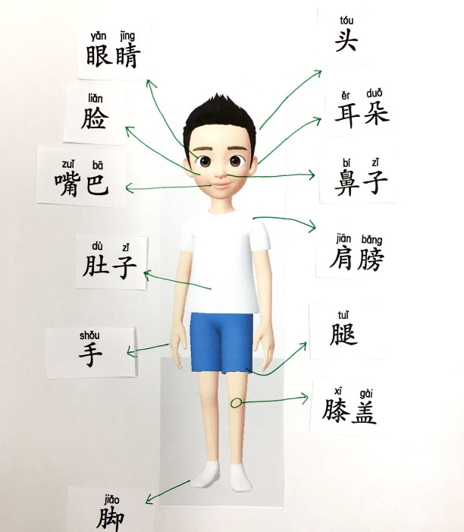
一. 屬靈的恩賜 (12章)
教會
D.身體的比喻
    1.多樣化
    2.合一性
    3.互相配搭
    4.互相依賴
¹² 就如身子是一個，卻有許多肢體，而且肢體雖多，仍是一個身子；基督也是這樣。 ¹³ 我們不拘是猶太人，是希臘人，是為奴的，是自主的，都從一位聖靈受洗，成了一個身體，飲於一位聖靈。 ¹⁴ 身子原不是一個肢體，乃是許多肢體。 ¹⁵ 設若腳說：「我不是手，所以不屬乎身子」，它不能因此就不屬乎身子。 ¹⁶ 設若耳說：「我不是眼，所以不屬乎身子」，它也不能因此就不屬乎身子。 ¹⁷ 若全身是眼，從哪裡聽聲呢？若全身是耳，從哪裡聞味呢？ ¹⁸ 但如今，神隨自己的意思把肢體俱各安排在身上了。 ¹⁹ 若都是一個肢體，身子在哪裡呢？ ²⁰ 但如今肢體是多的，身子卻是一個。 ²¹ 眼不能對手說：「我用不著你。」頭也不能對腳說：「我用不著你。」

Slide 28



²² 不但如此，身上肢體人以為軟弱的，更是不可少的； ²³ 身上肢體我們看為不體面的，越發給它加上體面；不俊美的，越發得著俊美； ²⁴ 我們俊美的肢體，自然用不著裝飾。但神配搭這身子，把加倍的體面給那有缺欠的肢體，
短板效應
缺一不可

Slide 29
一. 屬靈的恩賜 (12章)
E.較為「列前」的恩賜
    1. 使徒
    2. 先知
    3. 教師
    4. 其次...行異能
    5. 再次…醫病、幫助人、治理、說方言
(教會)被建造在使徒和先知的根基上…(弗2:20)
排最後
幫助人的 | 照顧貧窮,軟弱,患病,有需要的人
治理事的 | 管理教會的行政事務的人
你們要切切地求那更大的恩賜

Slide 30
你們要切切地求那更大的恩賜。我現今把最妙的道指示你們。
更大的恩賜: 更能造就人, 造就教會的恩賜 (14:12)
哥林多信徒追求講方言, 動機是要取得更重要的地位
保羅強調要追求更大的恩賜,但愛之道才是正確運用屬靈恩賜的途徑
你們要切切地求那更大的恩賜
我現今把最妙的道指示你們

Slide 31


我若能說萬人的方言，並天使的話語，
卻沒有愛，我就成了鳴的鑼，響的鈸一般。
我若有先知講道之能，
也明白各樣的奧祕，
各樣的知識，
而且有全備的信，叫我能夠移山，
卻沒有愛，我就算不得什麼。
我若將所有的賙濟窮人，
又捨己身叫人焚燒，
卻沒有愛，仍然於我無益。
說方言
擁
有
恩
賜
，
發
揮
到
極
致
說預言
智慧的言語
知識的言語
信心,行異能
施捨
見證信仰，
付上最大代價
殉道
* 聖經簡報站

Slide 32
²² 聖靈所結的果子，就是仁愛、喜樂、和平、忍耐、恩慈、良善、信實、 ²³ 溫柔、節制；這樣的事沒有律法禁止。 加5:22-23
愛:聖靈九個果子之首

Slide 33

愛
愛是什麼?
是一種感覺?

Slide 34
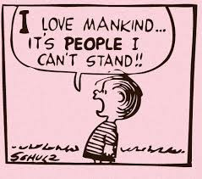
⁴ 愛是恆久忍耐，又有恩慈，愛是不嫉妒，愛是不自誇，不張狂， ⁵ 不做害羞的事，不求自己的益處，不輕易發怒，不計算人的惡， ⁶ 不喜歡不義，只喜歡真理； ⁷ 凡事包容，凡事相信，凡事盼望，凡事忍耐。 ⁸ 愛是永不止息。
愛是行動
愛是委身

Slide 35
二. 事奉的動力 (13章)
²² 聖靈所結的果子，就是仁愛、喜樂、和平、忍耐、恩慈、良善、信實、 ²³ 溫柔、節制；這樣的事沒有律法禁止。加五22-23
B.愛的定義：
積極方面 消極方面
恆久忍耐 不嫉妒
又有恩慈 不自誇
只喜歡真理 不張狂
凡事包容 不做害羞的事
凡事相信 不求自己益處
凡事盼望 不輕易發怒
凡事忍耐 不計算人的惡
不喜不義

Slide 36
不求自己的益處
²³⁻²⁴凡事都可行，但不都有益處；凡事都可行，但不都造就人。無論何人，不要求自己的益處，乃要求別人的益處。
³¹ 所以，你們或吃或喝，無論做什麼，都要為榮耀神而行。³³ 就好像我，凡事都叫眾人喜歡，不求自己的益處，只求眾人的益處，叫他們得救。
林前10：23-24， 31， 33
從
我 到 我

Slide 37
不轻易发怒
耶和華有憐憫，有恩典，不輕易發怒，且有豐盛的慈愛。
詩１０３：８
生氣卻不要犯罪，不可含怒到日落， 也不可給魔鬼留地步。 弗４：２６－２７
我親愛的弟兄們，這是你們所知道的，但你們各人要快快地聽，慢慢地說，慢慢地動怒，因為人的怒氣並不成就神的義。 雅１：１９－２０

Slide 38
不喜欢不义，只喜欢真理
愛不是包容罪惡
「神就是愛」（約壹四8），但神也是「烈火」（來十二29；申四24）；神愛罪人，但決不愛罪惡。這種愛不是沒有原則的包庇、溺愛、一團和氣，而是在「不喜歡不義，只喜歡真理」的界線裡「凡事包容，凡事相信，凡事盼望，凡事忍耐」。而抵擋神、自以為公義的人，不是覺得自己比神更有「愛」，就是覺得自己比神更「公義」；不是以「愛」的名義去包容罪惡，就是以「公義」的名義轄制別人。從肉體裡出來的「愛」和「公義」是互相不能兼容的，實際上是撒但的欺騙。

Slide 39
⁷ 凡事包容，凡事相信，凡事盼望，凡事忍耐。
夾在包容和忍耐之間，應該是指與人的關係而不是與神的
相信: Believe the best of others
盼望: Hope the best for them

Slide 40
二. 事奉的動力 (13章)
「先知讲道之能、说方言之能、知识」都是神在救赎计划中用来建造教会的恩赐，并不是神生命的彰显，因此都是有时间性的。当教会建造完成的时候，就不再需要讲道、方言、知识，惟独爱是神的性情（约壹四8），必然和神的生命一样永远长存，所以「爱是永不止息」。
C. 愛的永恆
    1. 從有限至無限
    2. 從孩子至成人
    3. 從模糊到清晰
D. 結語：最大是愛
无论我们今天拥有多少「先知讲道之能」、「说方言之能」、还是「知识」（8节），都是有限的，在永恒里都像「孩子的事」（11节）
古人用磨亮的金属作「镜子」，它们所反映出来的影像是「模糊不清」的轮廓。我们对许多属灵的事知道的有限而且模糊，只等到見主面之後才變得清晰。
因为「神就是爱」（约一4:8）。所以，「最大的是爱」，爱是运用一切恩赐「最妙的道路」（12:31）。

Slide 41
信望愛
如今常存的有信、有望、有愛這三樣，其中最大的是愛。
⁴ 因聽見你們在基督耶穌裡的信心並向眾聖徒的愛心－ ⁵ 是為那給你們存在天上的盼望。這盼望就是你們從前在福音真理的道上所聽見的。 西１：４－５
³ 在神我們的父面前不住地記念你們因信心所做的工夫，因愛心所受的勞苦，因盼望我們主耶穌基督所存的忍耐。…⁸ 但我們既然屬乎白晝，就應當謹守，把信和愛當做護心鏡遮胸，把得救的盼望當做頭盔戴上。 帖前１：３， ５：８
因為神就是愛。 約一４：８

